Slide 1
На какие 10 вопросов нужно ответить самим себе, чтобы не сделать провальную конференцию
Иван Мирошниченко (Qrator Labs)

Slide 2
Классические стратегии
Demand creation – “как страшно жить”
Lead Generation – “меняем … на визитки”
Brand Awareness – “полюбуйтесь на нас”
Thought Leadership
HR (скорее, аудитория)

Slide 3
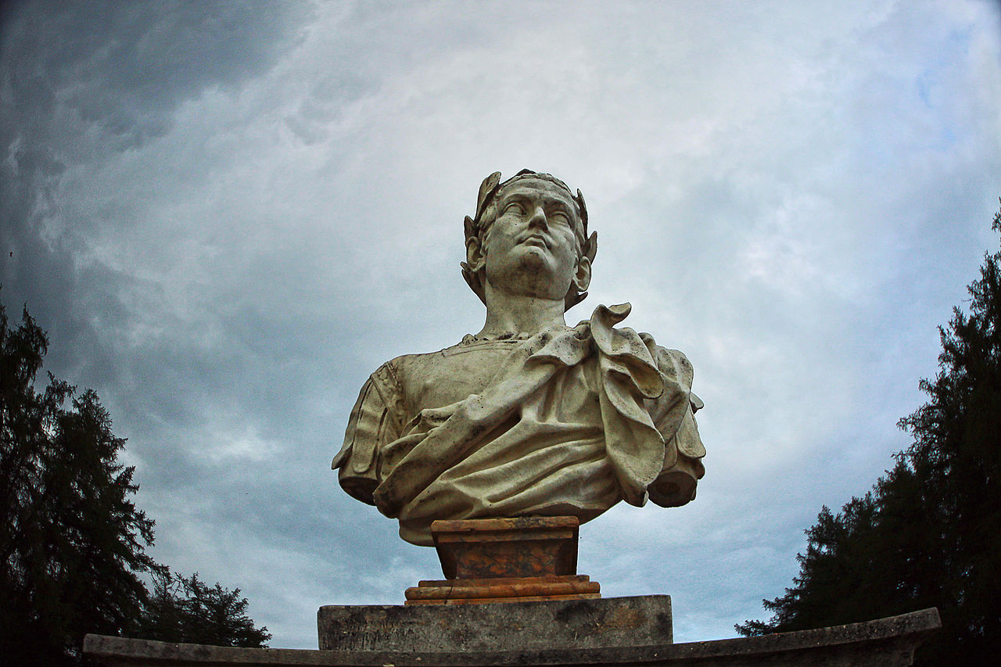
Неконкретный результат
Veni Vidi Vici

Slide 4
Что можно получить?
Пассивность +
Brand Awareness - cложно измеримая эффективность измерений результата; не ведет напрямую к быстрому измеримому действию;
Lead generation – часто может формировать лишь дальнейший запрос к контенту компании, а не непосредственно лид.

Slide 5
Концентрация
Концентрация на одной из стратегий!
НО
Подкрепление другими стратегиями дает положительный эффект.
Пример:
Организация конкурса в HR-целях с последующим публичным использованием результатов для доказательства своей гипотезы.

Slide 6
Что забыли в целях?
HR (как это опять сюда попало?…)
Demand creation
Lead Generation
Brand Awareness
Thought Leadership
Что-то забыли… Поддержание лояльности:
Взаимодействие с действующими клиентами
Взаимодействие с действующими партнерами

Slide 7
Вопрос 1
Какой общий бюджет?
Единица измерения (KPI)
Какой бюджет на единицу?

Slide 8
Не вопрос
Форма донесения информации
Хлеб, вино, кофе;
Конкурс;
Обучение!

Slide 9
Вопрос 2
Решаем о форме участия
Стенд?
Доклад?
Митап?
Семинар?
Круглый стол?

Slide 10
Не вопрос
Laura Forer of MarketingProfs, UBM’s : “97% of attendees look for information prior to attending an event, and 90% continue that search post-event.
Не игнорируем подготовку к мероприятию и заранее работаем над активностями после мероприятия!

Slide 11
Вопрос 3
Что происходит с нашим рынком и каково место компании на этом рынке?
Пугаем
Образовываем
Учим
Даем модный инструмент

Slide 12
Вопрос 4
Мы хотим представить продукт или собственные компетенции?
(соотносится с выбором стратегии)

Slide 13
Вопрос 5
“Работаем” на широкую аудиторию, или стараемся “взять в оборот” максимально узкую часть ЦА

Slide 14
Вопрос 6
Есть ли уникальный контент?
Исследование?
Исследование для данного мероприятия?

Slide 15
Вопрос 7
Что хотим сделать на мероприятии, и какие возможности есть у организатора?

Slide 16
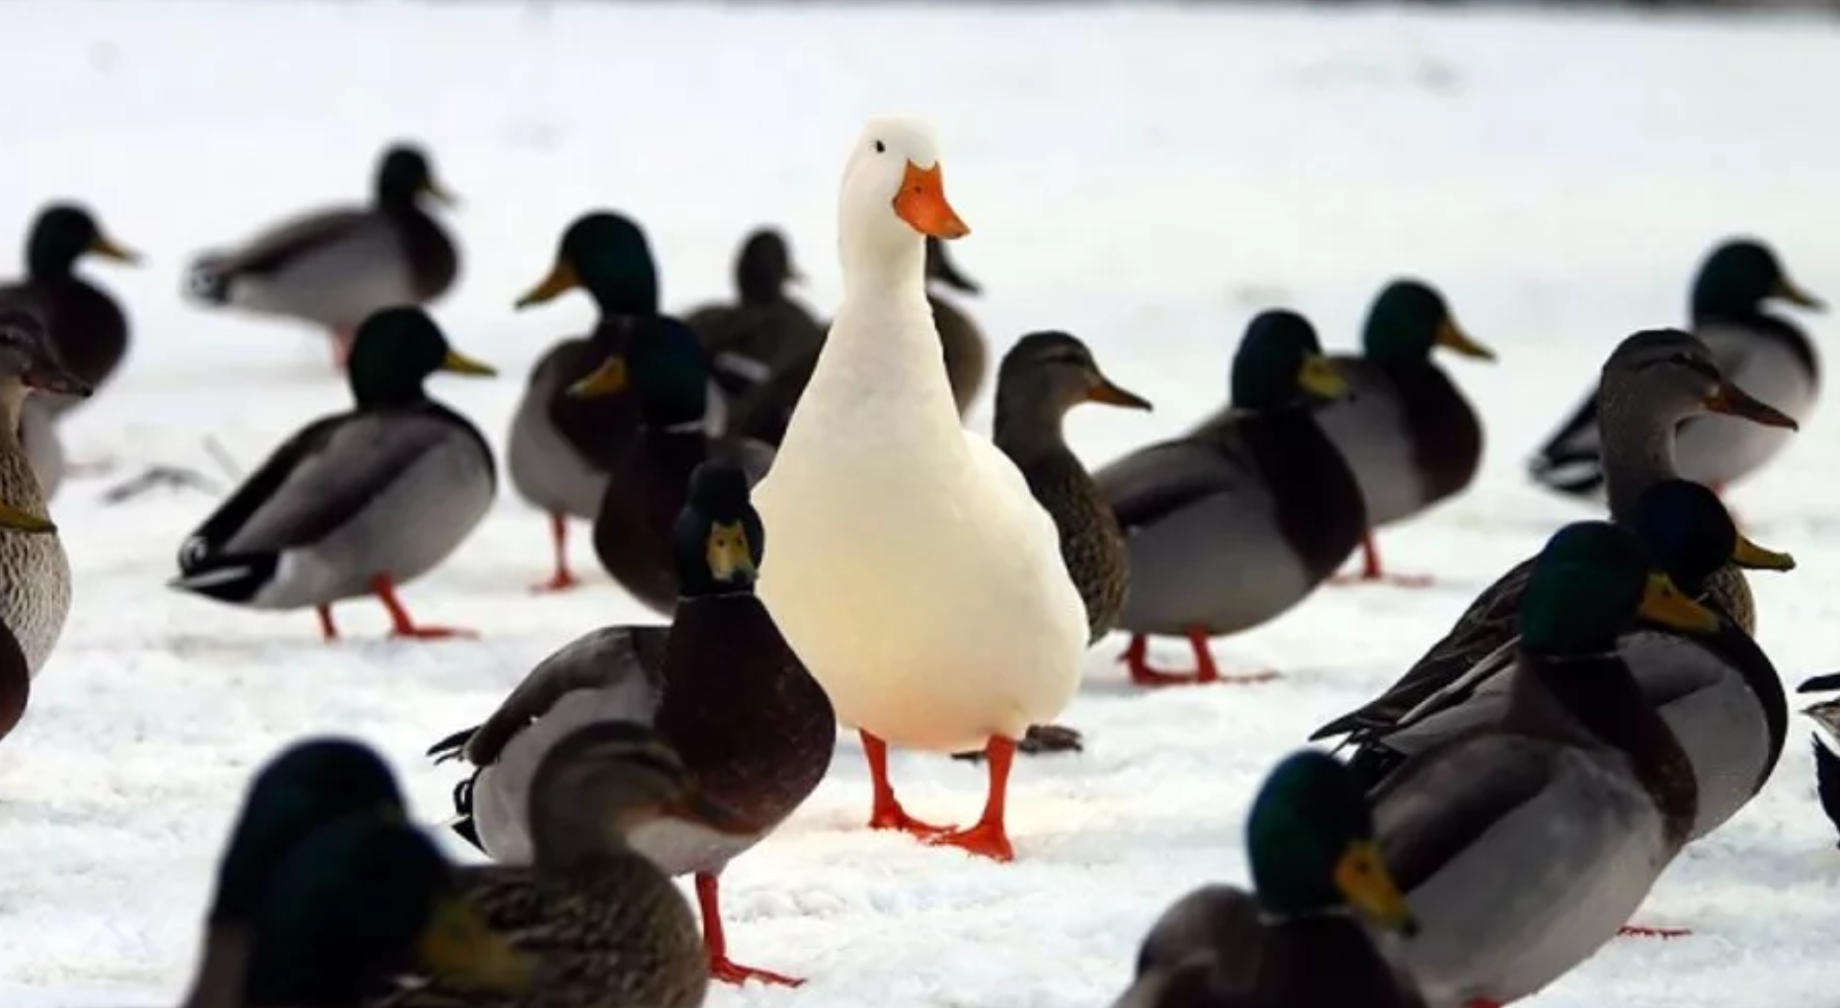
Вопрос 8
У всех всё будет похоже – чем мы хотим выделиться?

Slide 17
Вопрос 9
А что будем делать после мероприятия?
E-mail-рассылки
Конкурсы
Вовлечение в SM
Очное обучение
Вебинары, подкасты
Рассылка спецпредложений

Slide 18
Вопрос 10
Готова ли команда сделать всё, чтобы достать звезду с неба?

Slide 19
Спасибо за внимание!
im@qrator.net
Иван Мирошниченко

